Slide 1
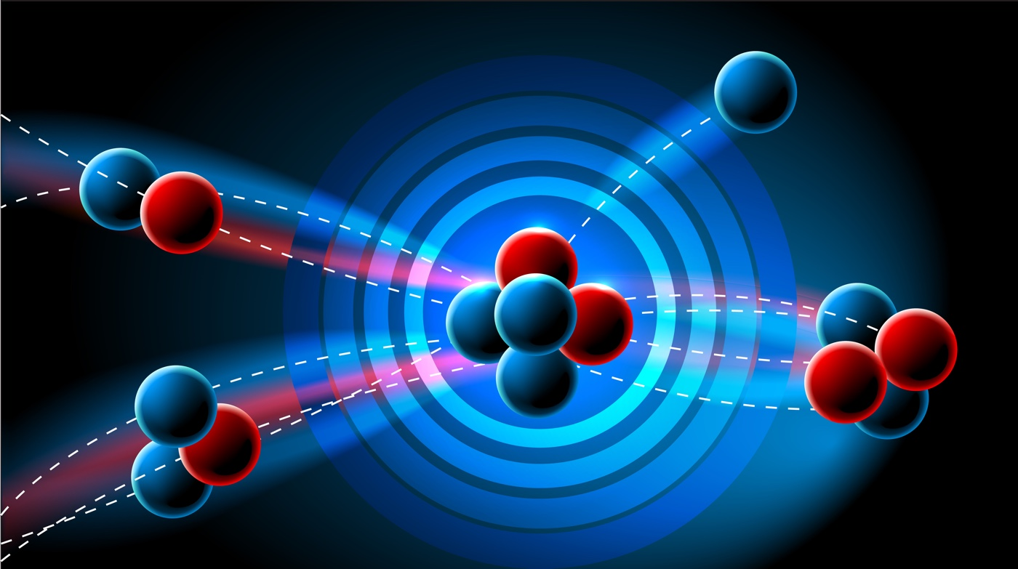
Jezgre proizvedene u nuklearnoj reakciji ¹⁰B i ¹⁴n
Margareta Sigmund
Prirodoslovno-matematički fakultet, Sveučilište u Zagrebu
Mentor: Dr.sc. Neven Soić
Institut Ruđer Bošković, Zavod za eksperimentalnu fiziku, Laboratorij za nuklearnu fiziku
28.01.2021

Slide 2
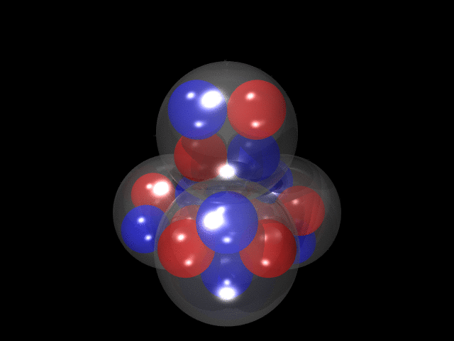
MOTIVAcIja
Tandem-ALPI-PIAVE akceleratorsko postrojenje – Legnaro National Laboratories (LNL)
Detekcija i karakterizacija pobuđenih stanja ugljika ^{10, 11, 12, 13, 14}C
Velika raznolikost nuklearne strukture
Mali broj stupnjeva slobode
[4 alfa čestice in ¹⁶O]
28.01.2021

Slide 3
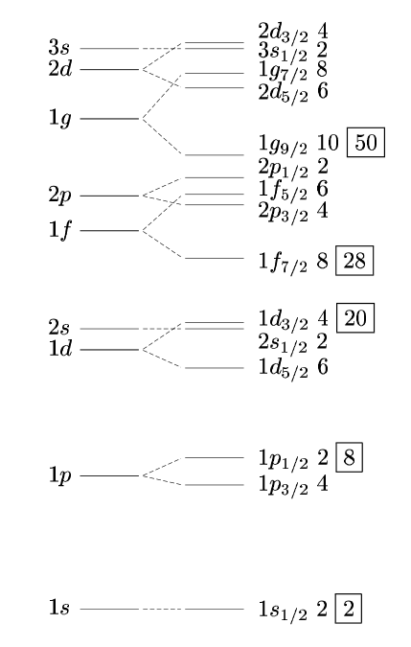
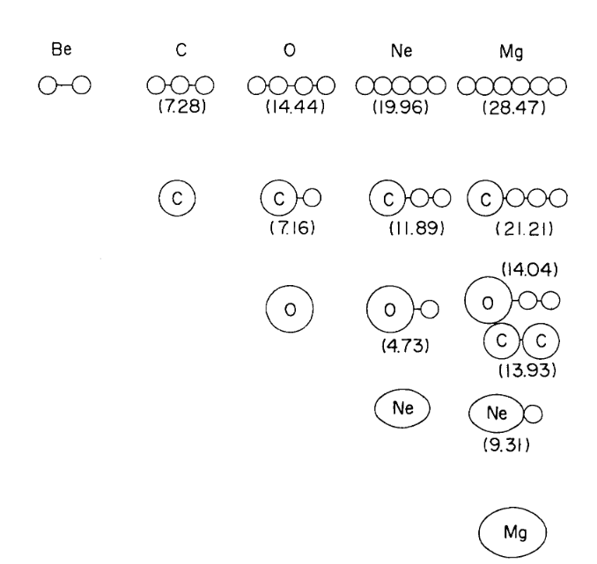
TEORija – Nuklearna struktura
Model ljusaka
Klasterski model
[https://www.wikiwand.com/en/Nuclear_shell_model]
[K. Ikeda et al. The systematic structure-change into the molecule like structures in the self-conjugate 4n nuclei]
28.01.2021

Slide 4
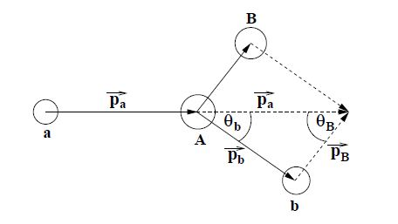
TEORija – dvočestične reakcije
Kinematika dvočestičnih reakcija A(a,b)B
Zakon očuvanja energije
Zakon očuvanja količine gibanja
Zakon očuvanja kutne količine gibanja:
Očuvanje broja nukleona:
Očuvanje pariteta:
Očuvanje izospina:
Očuvanje naboja:
$\left|S−L\right|⩽J⩽S+L$
$A\left(p\right)+A\left(t\right)=A\left(1\right)+A\left(2\right)$
$π\left(p\right)π\left(t\right){\left(−1\right)}^{L}=π\left(1\right)π\left(2\right)$
$\left|I_{p}−I_{t}\right|⩽T⩽I_{p}+I_{t}$
$Z\left(p\right)+Z\left(t\right)=Z\left(1\right)+Z\left(2\right)$
[ Milin, M., Nerelativistička kinematika nuklearnih čestica ]
28.01.2021

Slide 5
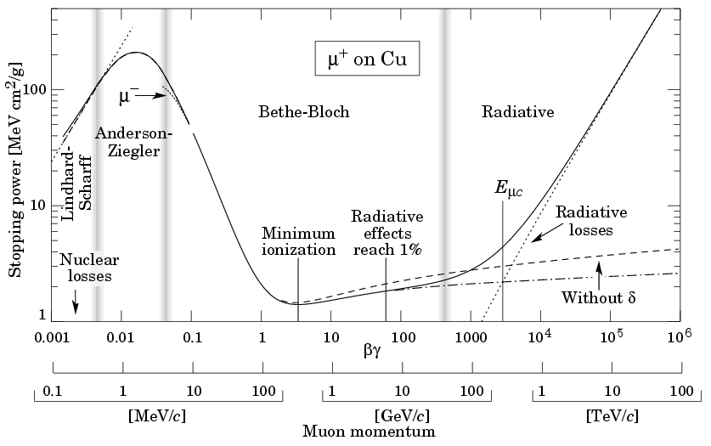
TEORija – gubitak energije nabijene čestice u materijalu
Reverzni način rada pn diode
Nastanak parova elektrona i šupljina
Bethe-Bloch formula
[https://meroli.web.cern.ch/lecture_StragglingFunction.html]
28.01.2021

Slide 6
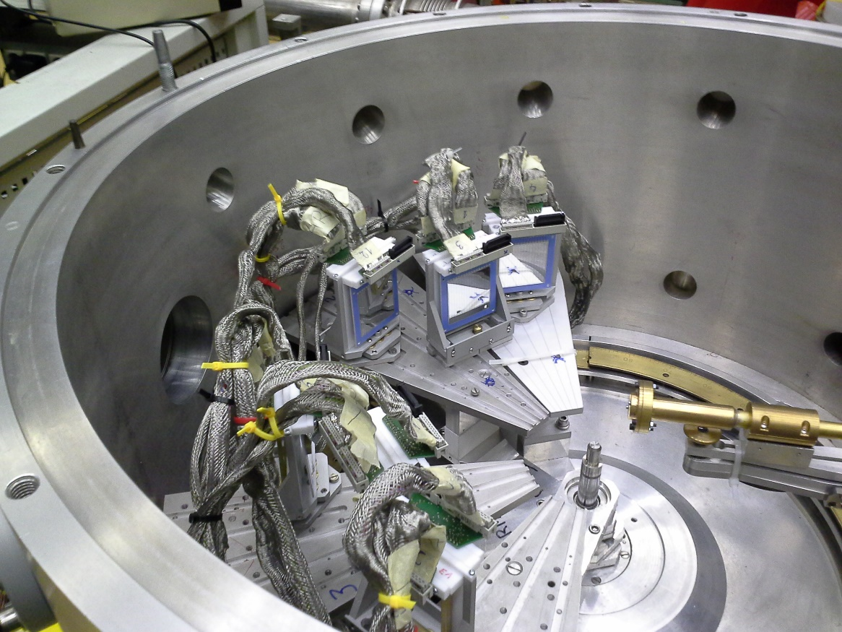
Eksperimentalni Postav
Snop ¹⁴N na 95 MeV
6 teleskopa – 2 detektora (prednji SSSSD i stražnji DSSSD)
Položaji teleskopa: θ=20.4°, θ=40.4°, θ=61.8°, θ=-25.4°, θ=-45.4° i θ=-66.5° (projektil određuje θ=0°)
Svaki detektor pokriva ukupno∆φ≈15◦i ∆θ≈15◦.
Meta ¹⁰B naparena na tanak sloj polivinil formala (C₅H₈O₂)
Visoki vakuum P_{ch}= 7.65·10⁻⁶ mbar
28.01.2021

Slide 7
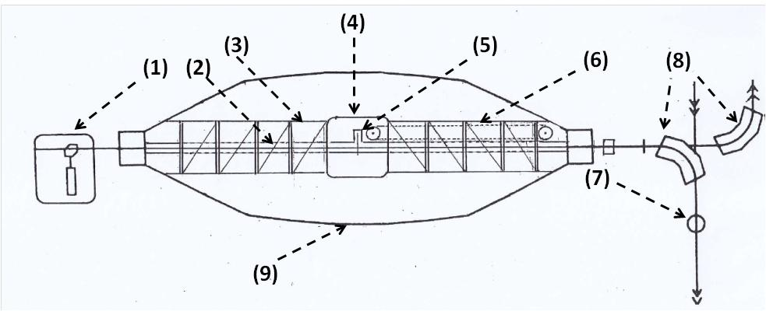
Stvaranje snopa
[https://www.lnl.infn.it/index.php/en/accelerators-3/tandem-xtu]
28.01.2021

Slide 8
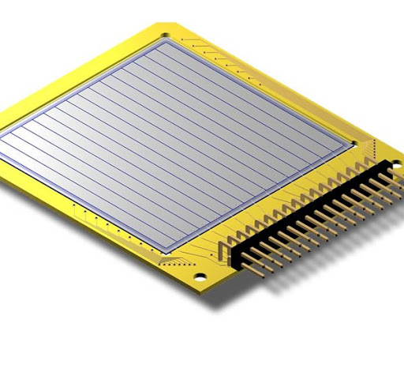
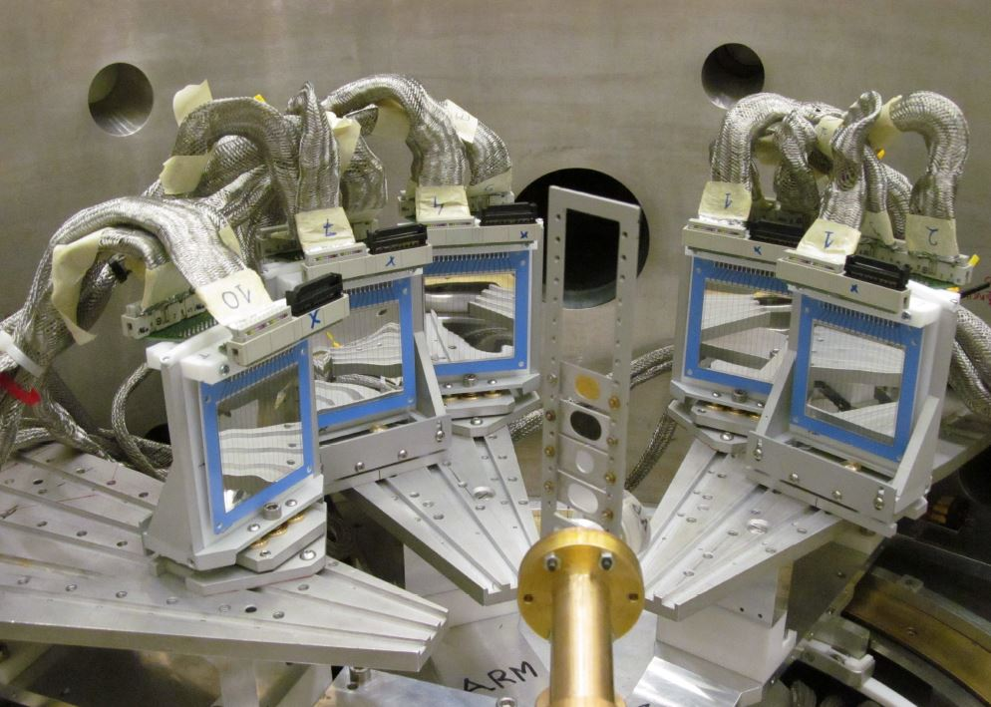
Detektori – SSSSD (20 μm) and DSSSD (1000 μm)
28.01.2021

Slide 9
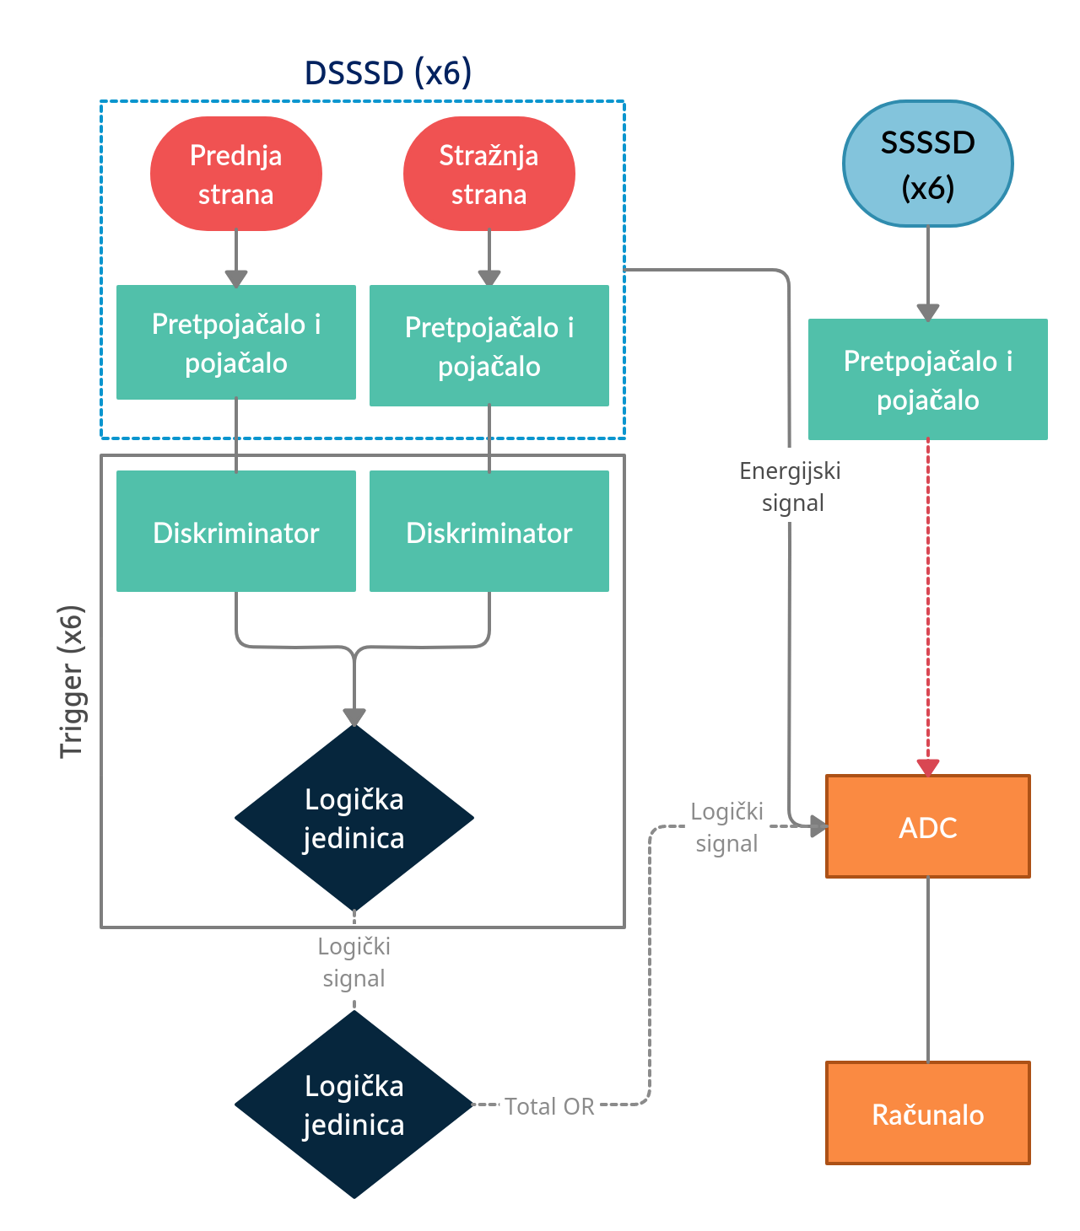
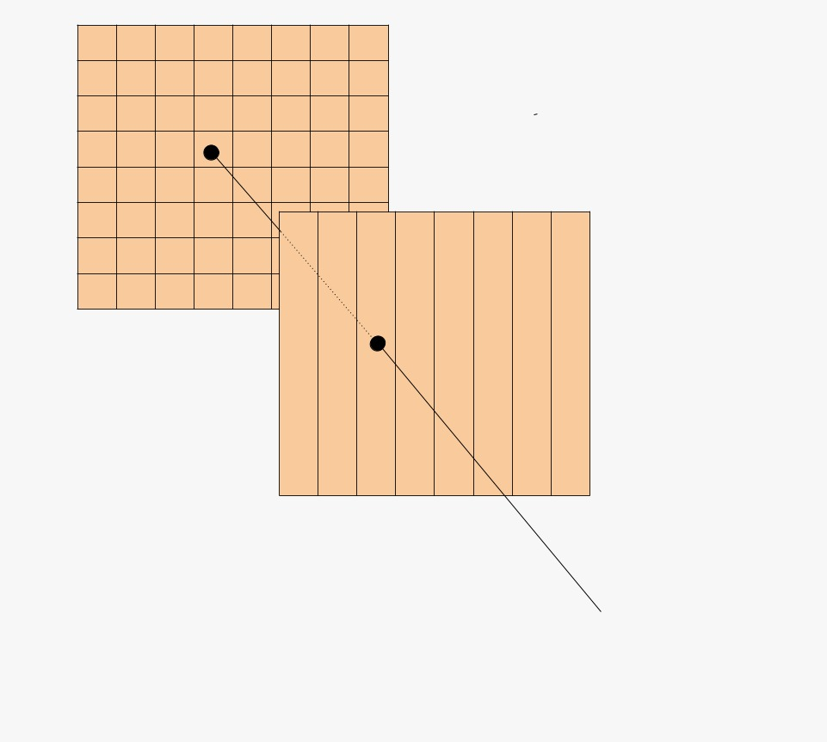
Elektronika eksperimenta
28.01.2021

Slide 10
Eksperiment – Obrada podataka
Kalibracija alfa česticama iz izvora (tri dobro poznate energije) i elastičnim raspršenjem na zlatu
Snop dušika ¹⁴N (95 MeV) na metu ¹⁰B naparenu na tanak sloj polivinil formala (C₅H₈O₂)
Uklanjanje šuma iz podataka
Izrada ΔE-E 2D histograma za identifikaciju čestica
Odabir podataka za neku točno određenu detektiranu česticu
Izrada spektara energija pobuđenja nastalih u rekcijama
Usporedba prepoznatih stanja s dobro poznatim podatcima iz tablica
Provjera sistematske pogreške kalibracije i geometrije
28.01.2021

Slide 11
Rezultati I analiza
Kalibracija detektora
Identifkacija čestica
Spektri energija pobuđenja nastalih u nukleranoj reakciji (provjera kalibracije i geometrije eksperimenta)
28.01.2021

Slide 12
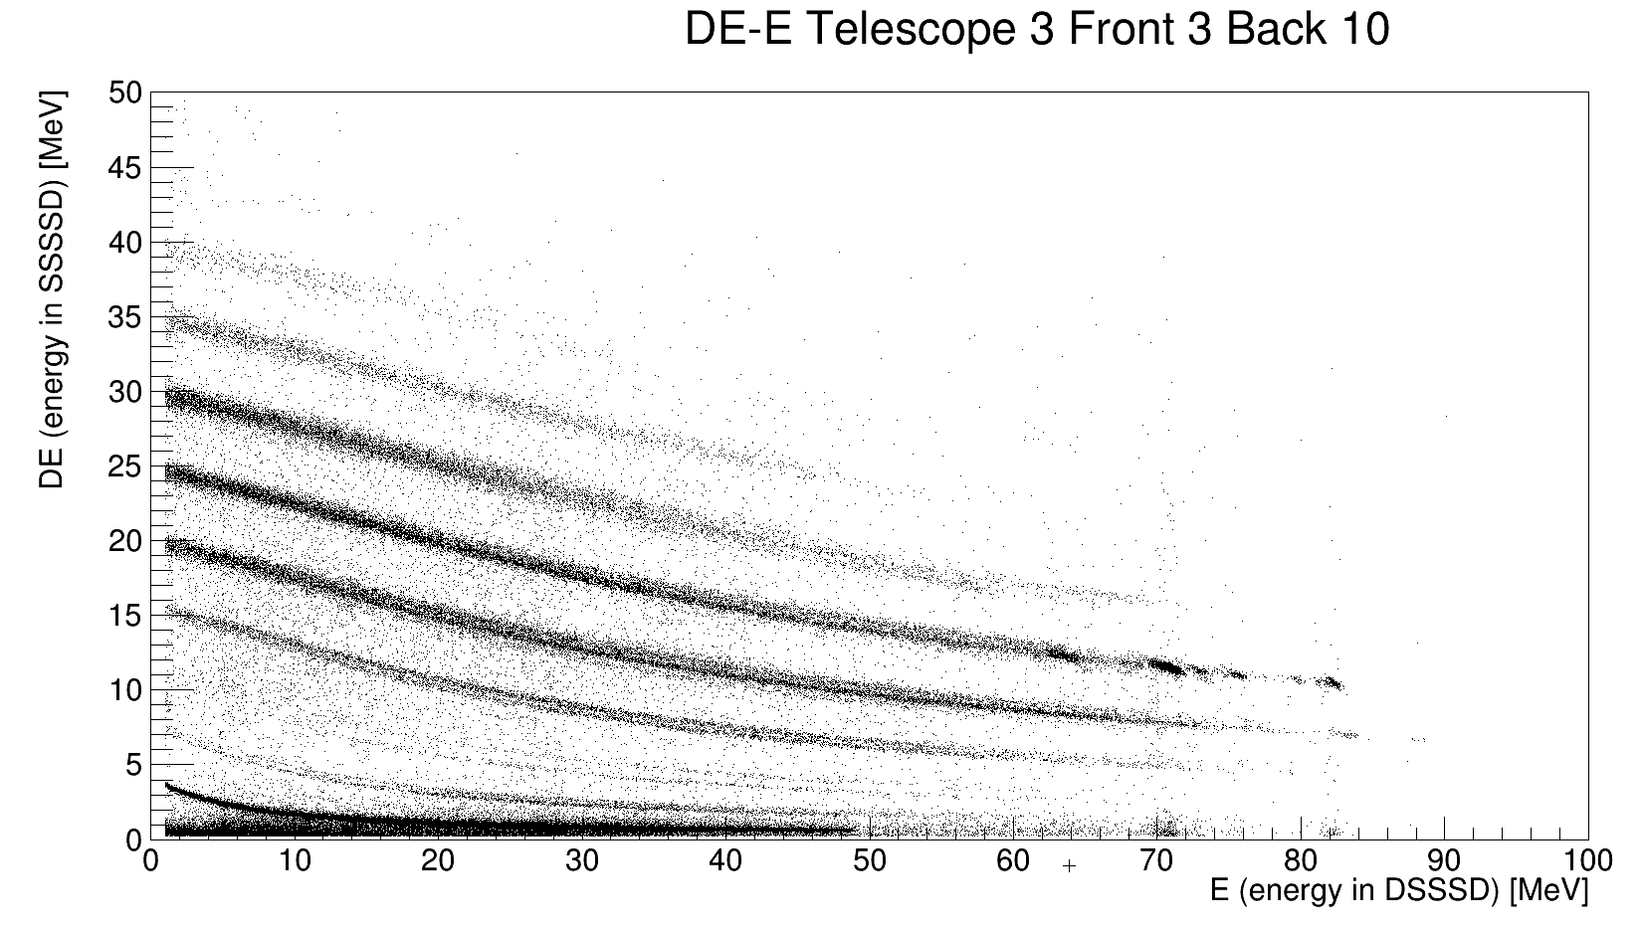
Identifikacija čestica
Elastično raspršenje
28.01.2021
Notes:
28.01.2021
<number>

Slide 13
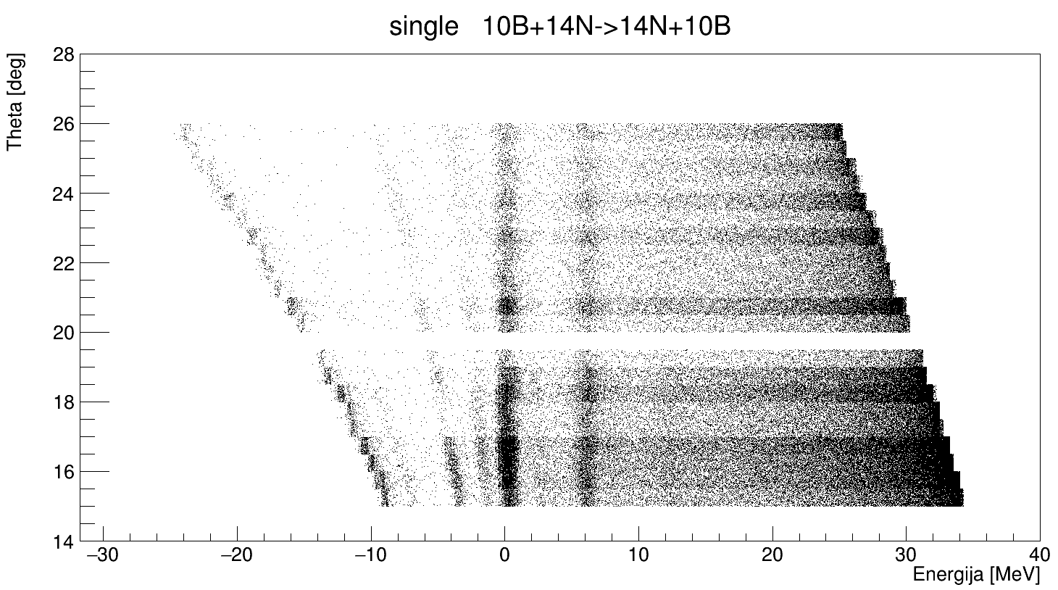
Spektar energija pobuđenja raspršenja ¹⁴n na ¹⁰b uz detektiranu česticu ¹⁴n
Teže čestice
Blago zakrivljene linije Õ sistematska pogreška u geometriji
Pomaknuta linija osnovnog stanja Õ sistematska pogreška u kalibraciji (≈300 keV)
28.01.2021
28.01.2021

Slide 14
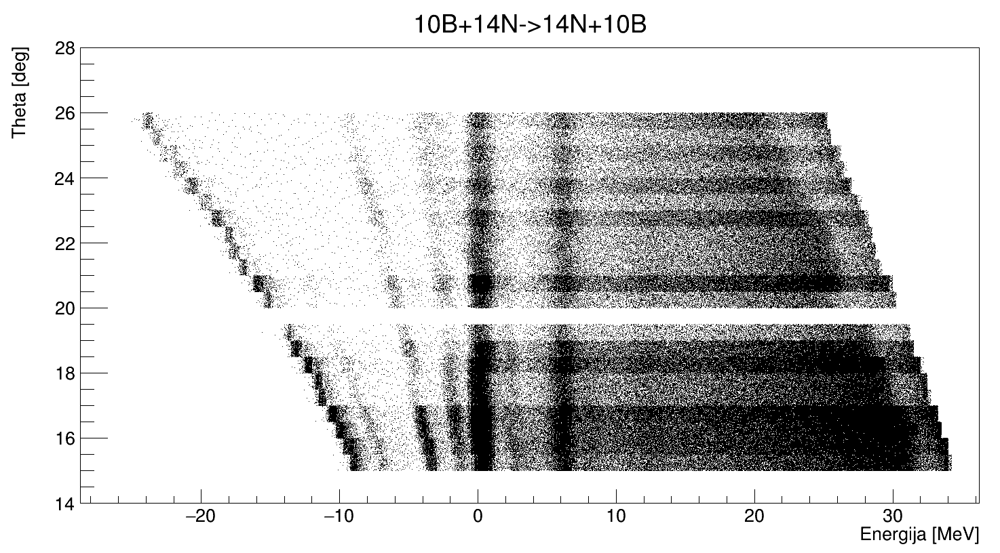
Koincidentno
28.01.2021

Slide 15
Prepoznata stanja ostvarena u raspršenju ¹⁴N na ¹⁰B uz detektiranu česticu ¹⁴N
 | ¹⁴N (J^{π},T) | ¹⁰B (J^{π},T)
Linija na (0.26±0.47) MeV | g.s (1⁺,0) | g.s (3⁺,0)
Linija na (6.48±1.48) MeV | 6.20 MeV (1⁺,0) 6.45 MeV (3⁺,0) | 5.92 MeV (2⁺,0) 6.03 MeV (4⁺,0)
Linija na (12.7±2.4) MeV | Čestično se raspada | 11.52 MeV 12.56 MeV
[https://nucldata.tunl.duke.edu/nucldata/ELTables.shtml]
28.01.2021

Slide 16
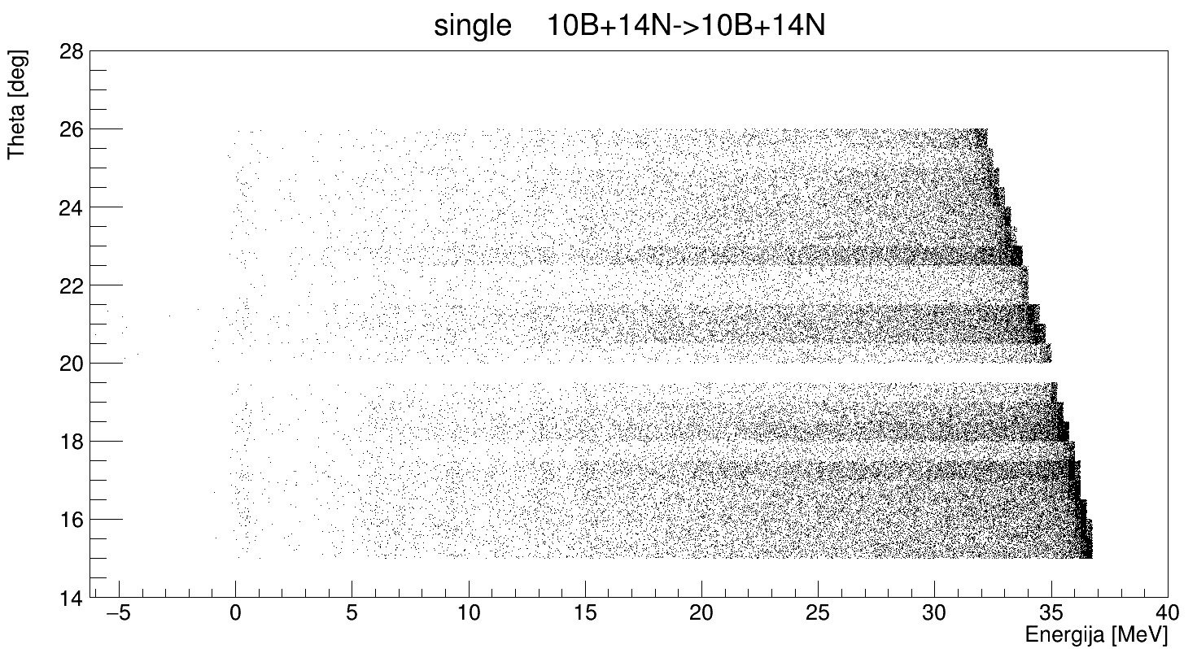
Spektar energija pobuđenja raspršenja ¹⁴n na ¹⁰b uz detektiranu česticu ¹⁰B
28.01.2021

Slide 17
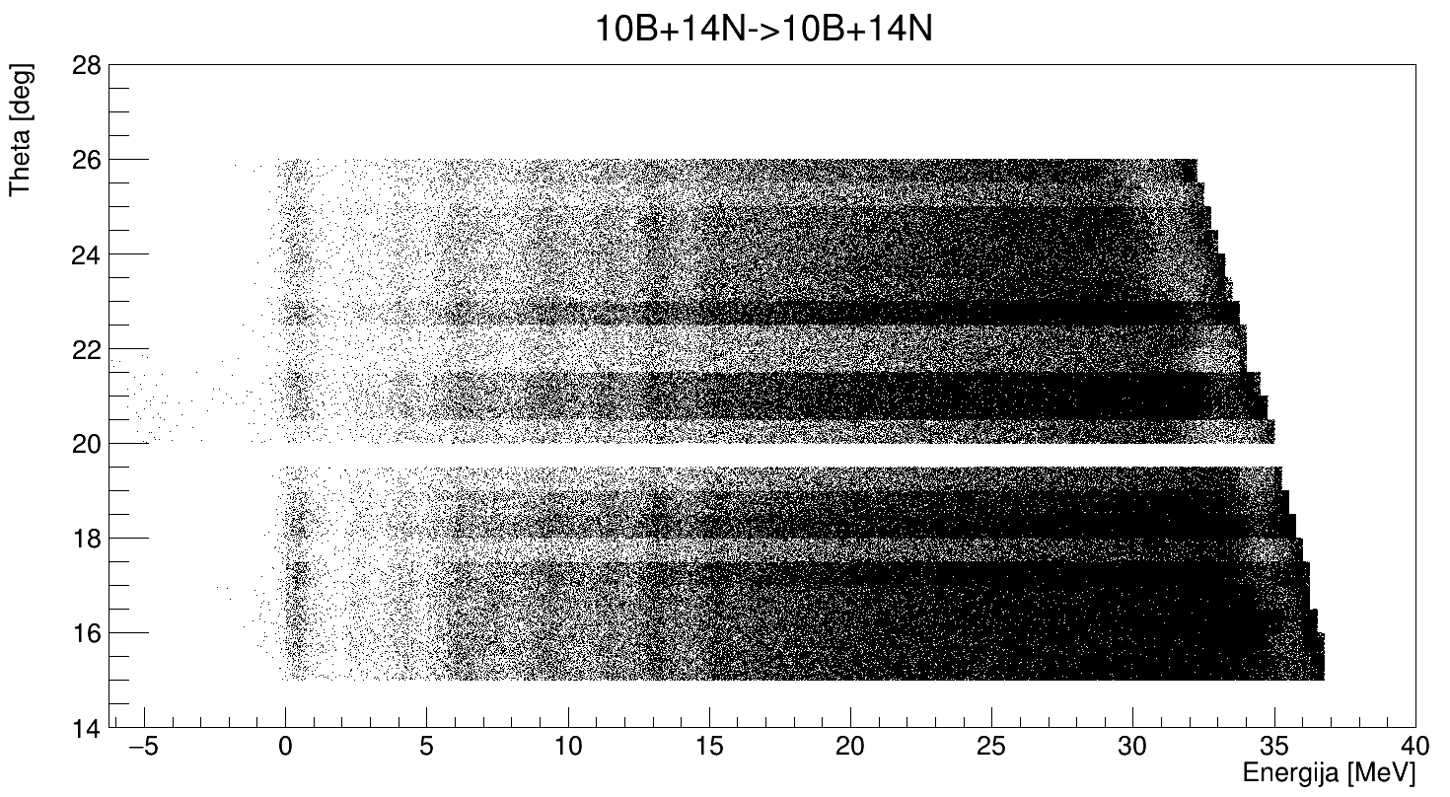
Koincidentno
28.01.2021

Slide 18
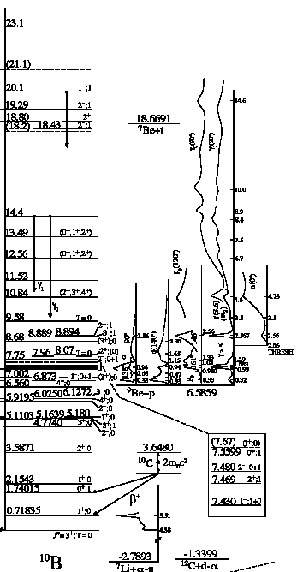
Prepoznata stanja ostvarena u raspršenju ¹⁴N na ¹⁰B uz detektiranu česticu ¹⁰B
 | ¹⁴N (J^{π},T) | ¹⁰B (J^{π},T)
Linija na (0.45±0.35) MeV | g.s (1⁺,0) | g.s (3⁺,0)
Linija na (2.71±0.46) MeV | Teško ostvarivo stanje zbog očuvanja izospina | 5.92 MeV (2⁺,0) 6.03 MeV (4⁺,0)
Linija na (4.24±0.68) MeV | 3.95 MeV (1⁺,0), ¹⁴N(0⁺,1) na 2.31 MeV + 1.74 MeV ¹⁰B(0⁺,1) | Zbroj stanja ¹⁴N(0⁺,1) na 2.31 MeV + 1.74 MeV ¹⁰B(0⁺,1)
Linija na (6.76±1.26) MeV | 6.45 MeV (3⁺, 0), ZBROJ: ¹⁰B(1⁺, 0) na 2.15 MeV + 3.95 MeV ¹⁴N(1+, 0) | 6.13 MeV (3⁻, 0), 6.56 MeV (4⁻, 0)
[https://nucldata.tunl.duke.edu/nucldata/ELTables.shtml]
28.01.2021

Slide 19
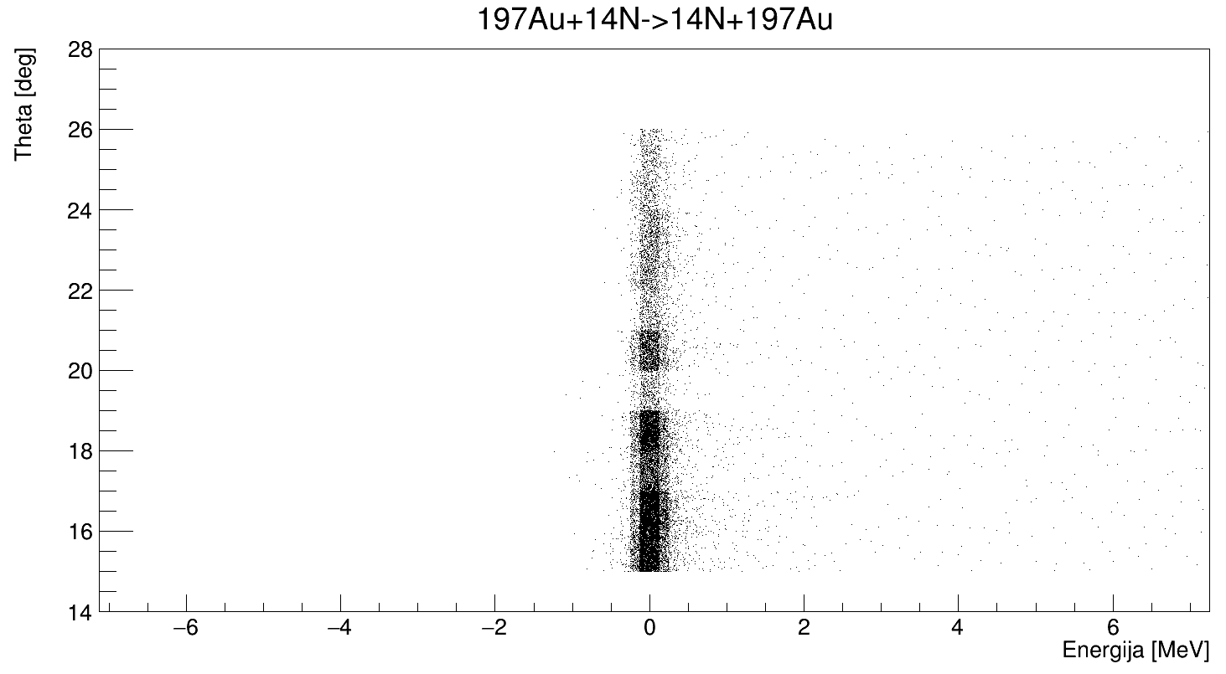
Elastično raspršenje na zlatu – provjera kalibracije
g.s. (0.01±0.10) MeV
28.01.2021

Slide 20
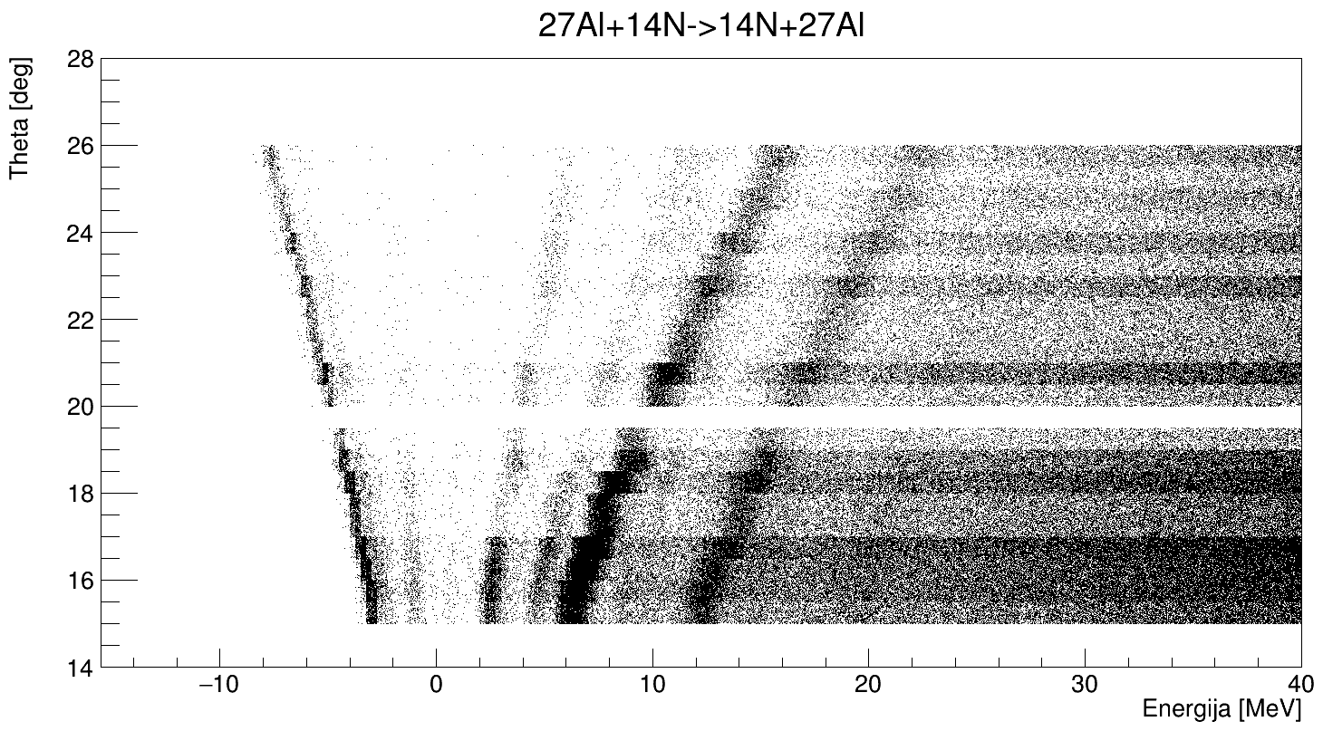
Elastično raspršenje na Aluminiju – provjera fokusiranosti snopa
28.01.2021

Slide 21
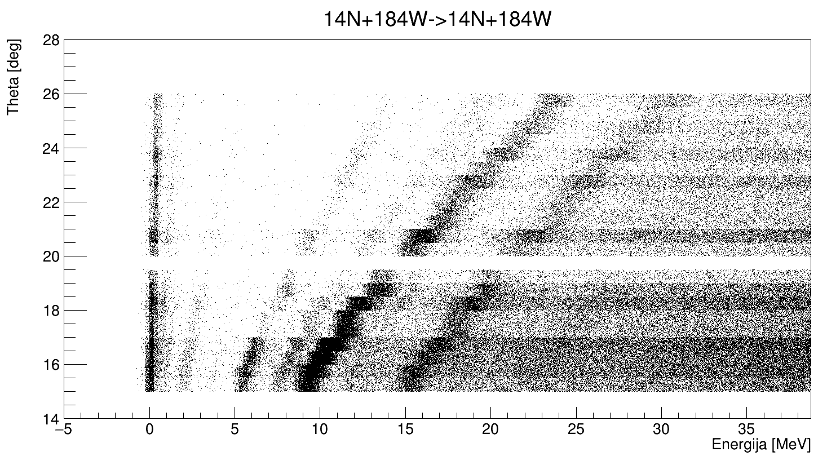
Lakši produkti reakcije
28.01.2021

Slide 22
Spektar energija pobuđenja ugljika ^{11,12,13}C
¹¹C
[https://nucldata.tunl.duke.edu/nucldata/ELTables.shtml]
28.01.2021

Slide 23
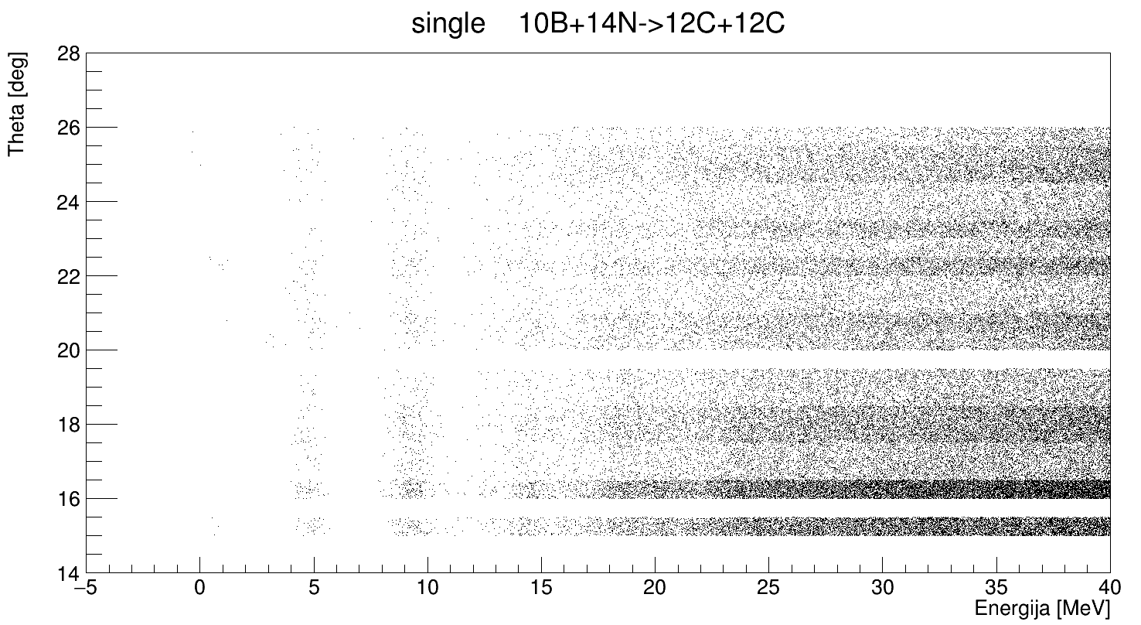
28.01.2021

Slide 24
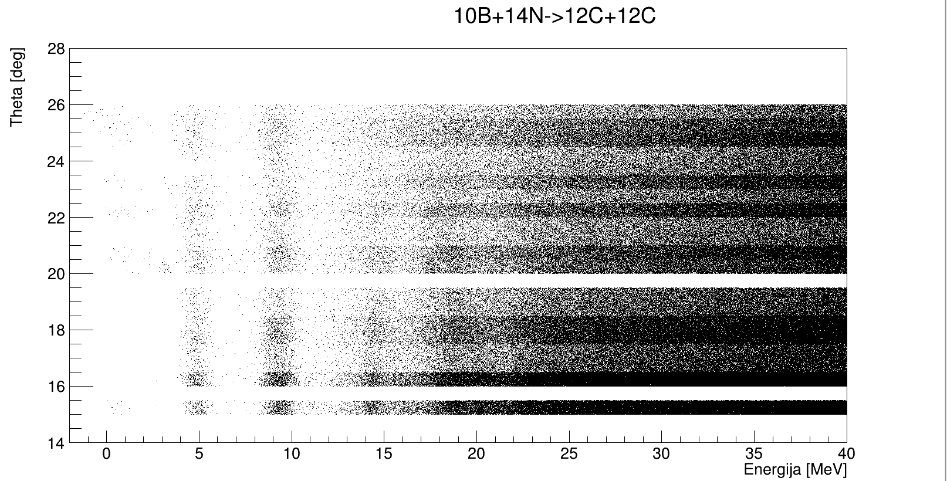
Koincidentno
28.01.2021

Slide 25
Prepoznata stanja ostvarena u reakciji ¹⁴N +¹⁰B Õ ¹²C+¹²C uz detektiranu česticu ¹²C
 | ¹²C (J^{π},T)
Linija na (4.87±0.40) MeV | 4.44 MeV ( 2⁺, 0)
Linija na (9.35±0.53) MeV | 9.64 MeV (3⁻, 0)
Linija na (14.8±1.3) MeV | 14.08 MeV (4⁺, 0)
28.01.2021

Slide 26
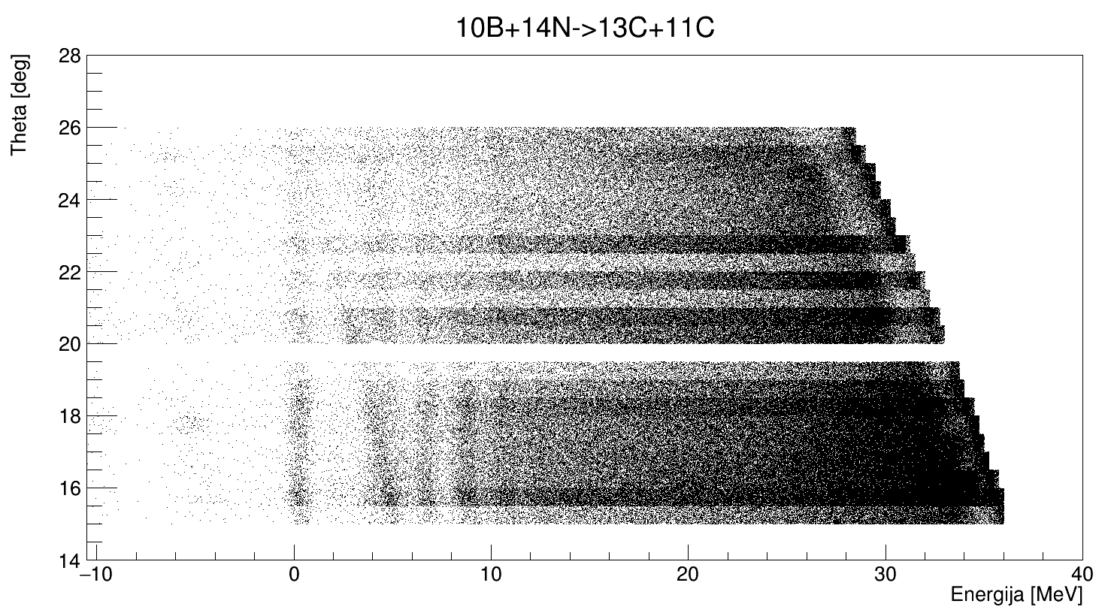
U identifikaciju upale čestice ¹²C
28.01.2021

Slide 27
Prepoznata stanja ostvarena u reakciji ¹⁴N +¹⁰B Õ ¹³C+¹¹C uz detektiranu česticu ¹³C
 | ¹¹C (J^{π},T) | ¹³C (J^{π},T)
Linija na (0.32±0.47) MeV | g.s ( 1/2⁻, 1/2) | g.s ( 3/2⁻, 1/2)
Linija na (4.52±0.98) MeV | 4.32 MeV (5/2⁻) 4.80 MeV (3/2⁻) | Nema odgovarajućeg stanja na toj energiji
Linija na (6.80±0.85) MeV | 6.90 MeV (5/2⁺) | Čestično se raspada
Linija na (8.96±1.03) MeV | 8.42 MeV (5/2⁻) 8.66 MeV (7/2⁺) 8.70 MeV (5/2⁺) | Čestično se raspada
Linija na (10.9±1.2) MeV | 10.68 MeV (9/2⁺) | Čestično se raspada
Linija na (13.2±2.3) MeV | 13.33 MeV 13.4 MeV | Čestično se raspada
28.01.2021

Slide 28
Zaključak
Upoznavanje s teorijom nuklearne strukture, kinematike reakcija, rada detektora i elektronikom
Upoznavanje s kalibracijom detektora
Identifikacija čestica
Energijski spektri pobuđenih stanja u dvočestičnim reakcijama
Nejednoznačno određivanje stanja
Provjera usmjerenosti snopa na metu (rapršenje na aluminiju)
Provjera kalibracije (odstupanje ≈0.3 Mev ) I geometrije eksperimenta
Hvala vam na pažnji!
28.01.2021

